Slide 1

MATLAB优化算法案例分析与应用
第八章
第8章
AHP应用分析

Slide 2
MATLAB优化算法案例分析与应用
第八章
8.1 层次分析法
层次分析法是对一些较复杂、较模糊的问题作出决策的简易方法，它特别适用于那些难于完全定量分析的问题。
层次分析法是一种将决策者对复杂系统的决策思维过程模型化、数量化的过程。应用这种方法，决策者通过将复杂问题分解为若干层次和若干因素，在各因素之间进行简单的比较和计算，就可以得出不同方案的权重，为最佳方案的选择提供依据，因此层次分析法常应用分析评价定性量化问题。

Slide 3
MATLAB优化算法案例分析与应用
第八章
8.1.2 层次分析法步骤
Step 1：建立递阶层次结构模型
（1）最高层：这一层次中只有一个元素，一般它是分析问题的预定目标或理想结果，因此也称为目标层；
（2）中间层：这一层次中包含了为实现目标所涉及的中间环节，它可以由若干个层次组成，包括所需考虑的准则、子准则，因此也称为准则层；
（3）最底层：这一层次包括了为实现目标可供选择的各种措施、决策方案等，因此也称为措施层或方案层。
Step 2：构造出各层次中的所有判断矩阵
层次结构反映了因素之间的关系，但准则层中的各准则在目标衡量中所占的比重并不一定相同，在决策者的心目中，它们各占有一定的比例。
在确定影响某因素的诸因子在该因素中所占的比重时，遇到的主要困难是这些比重常常不易定量化。此外，当影响某因素的因子较多时，直接考虑各因子对该因素有多大程度的影响时，常常会因考虑不周全、顾此失彼而使决策者提出与他实际认为的重要性程度不相一致的数据，甚至有可能提出一组隐含矛盾的数据。

Slide 4
MATLAB优化算法案例分析与应用
第八章
8.1.2 层次分析法步骤
表8-1 因子对比标度
标度 | 含 义
1 | 表示两个因素相比，具有相同重要性
3 | 表示两个因素相比，前者比后者稍重要
5 | 表示两个因素相比，前者比后者明显重要
7 | 表示两个因素相比，前者比后者强烈重要
9 | 表示两个因素相比，前者比后者极端重要
2,4,6,8 | 表示上述相邻判断的中间值
若因素i 与因素 j的重要性之比为 aij，
那么因素j 与因素 i重要性之比为 aji = 1/aij ；
表8-1列举的因子对比标度为9个，一般层次分析法，分级为9级。从心理学观点来看，分级太多会超越人们的判断能力，既增加了作判断的难度，又容易因此而提供虚假数据。Saaty等人还用实验方法比较了在各种不同标度下人们判断结果的正确性，实验结果也表明，采用1~9标度最为合适。

Slide 5

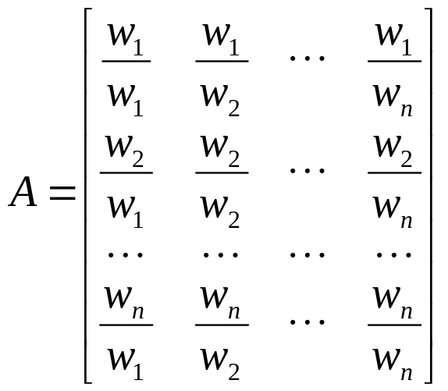
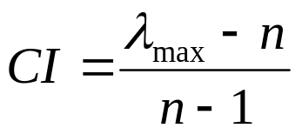
MATLAB优化算法案例分析与应用
第八章
8.1.2 层次分析法步骤
Step 3：层次单排序及一致性检验
判断矩阵A 对应于最大特征值 的特征向量W ，经归一化后即为同一层次相应因素对于上一层次某因素相对重要性的排序权值，这一过程称为层次单排序。
对判断矩阵的一致性检验的步骤如下：

Slide 6


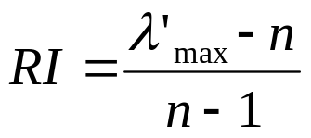
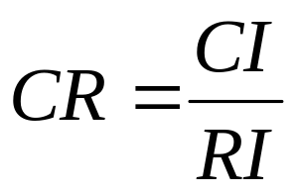

MATLAB优化算法案例分析与应用
第八章
8.1.2 层次分析法步骤
Step 3：层次单排序及一致性检验
相应的平均随机一致性指标
 | 1 | 2 | 3 | 4 | 5 | 6 | 7 | 8 | 9
 | 0 | 0 | 0.58 | 0.90 | 1.12 | 1.24 | 1.32 | 1.41 | 1.45
计算一致性比例
当
时，认为判断矩阵的一致性是可以接受的
，否则应对判断矩阵作适当修正。

Slide 7
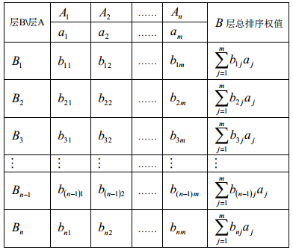
MATLAB优化算法案例分析与应用
第八章
8.1.2 层次分析法步骤
Step 4：层次总排序及一致性检验
通过层次单排序及一致性检验操作后，则可得到一组元素对其上一层中某元素的权重向量。我们最终要得到各元素，特别是最低层中各方案对于目标的排序权重，从而进行方案选择。总排序权重要自上而下地将单准则下的权重进行合成。
表8-3 各层排序权重

Slide 8
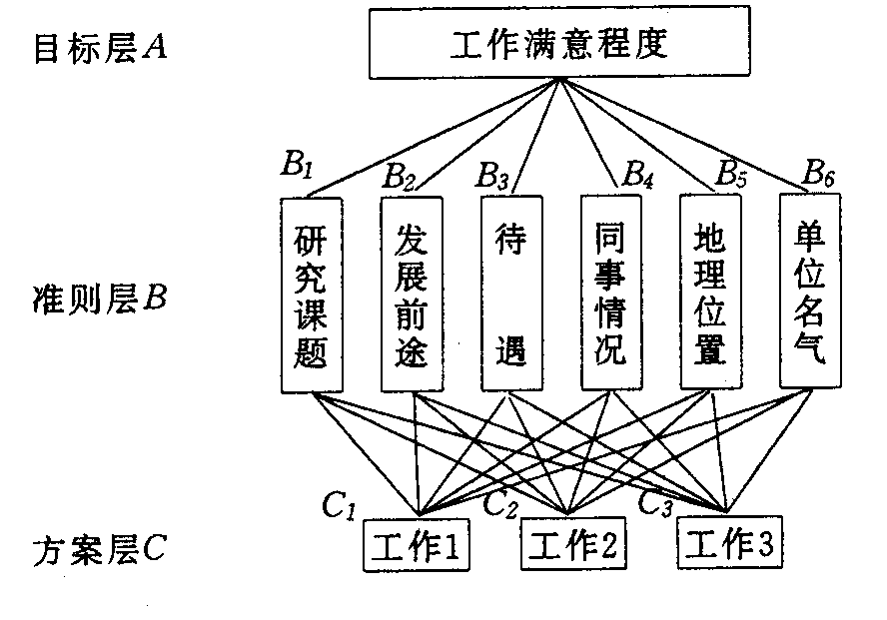
MATLAB优化算法案例分析与应用
第八章
8.2 工作满意度模型
图8-2 工作满意度层次结构

Slide 9
MATLAB优化算法案例分析与应用
第八章
8.2 工作满意度模型
clc,clear,close all %清屏+清除workspace变量内存
a=[1,1,1,4,1,1/2 %A矩阵
1,1,2,4,1,1/2
1,1/2,1,5,3,1/2
1/4,1/4,1/5,1,1/3,1/3
1,1,1/3,3,1,1
2,2,2,3,3,1];
[x,y]=eig(a); %求特征值
eigenvalue=diag(y); %提取y矩阵的对角值
lamda=eigenvalue(1);
ci1=(lamda-6)/5; %n=6
cr1=ci1/1.24;
w1=x(:,1)/sum(x(:,1)) %准则层权值

Slide 10
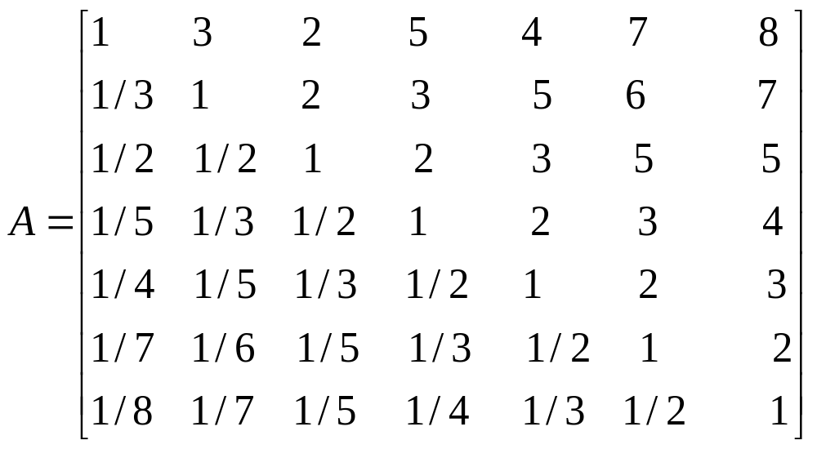
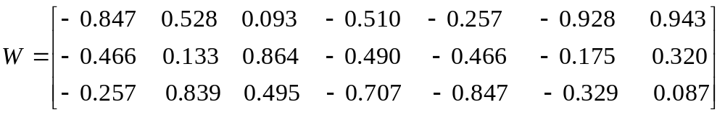
MATLAB优化算法案例分析与应用
第八章
8.3 食堂就餐服务质量满意度
在食堂服务质量量度指标下，根据调查学生对餐饮价格、教学楼与食堂的距离、宿舍与食堂的距离、食堂的服务态度、餐饮卫生程度、餐饮口味、食堂餐厅的容量七个因素的权重的评价，得到各个准则层之间的关系如下。

Slide 11
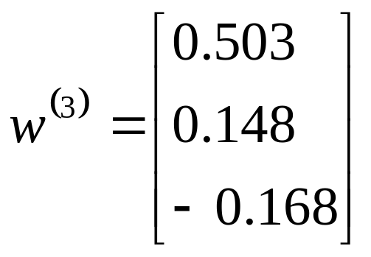
MATLAB优化算法案例分析与应用
第八章
8.3 食堂就餐服务质量满意度
在食堂服务质量量度指标下，根据调查学生对餐饮价格、教学楼与食堂的距离、宿舍与食堂的距离、食堂的服务态度、餐饮卫生程度、餐饮口味、食堂餐厅的容量七个因素的权重的评价。
W=[-0.847 0.528 0.093 -0.51 -0.257 -0.928 0.943
-0.466 0.133 0.864 -0.49 -0.466 -0.175 0.32
-0.257 0.839 0.495 -0.707 -0.847 0.329 0.087];
w=[-0.757
-0.495
-0.34
-0.197
-0.134
-0.0814
-0.059];
w3=W*w
由以上的数据分析可知，师生在食堂就餐的服务质量的满意度依次为食堂一、食堂二、食堂三。

Slide 12
MATLAB优化算法案例分析与应用
第八章
8.3 食堂就餐服务质量满意度
，食堂一的服务质量最好，食堂二的服务质量其次，食堂三的服务质量最差；且食堂三的服务质量权重为负值，可以预见，食堂三如果不改变现有的服务制度，有可能因师生的心理选择，而导致其关闭。
用户满意是用户对某项服务的消费经验的情感反应，服务质量是企业提供的服务满足目标顾客需求的程度，二者之间存在密切关系。对于服务营销中的用户满意与服务质量之间存在的关系，“许多营销专家部进行了深入研究，但由于研究角度的不同，得出的研究结果往往不同”。

